Slide 1
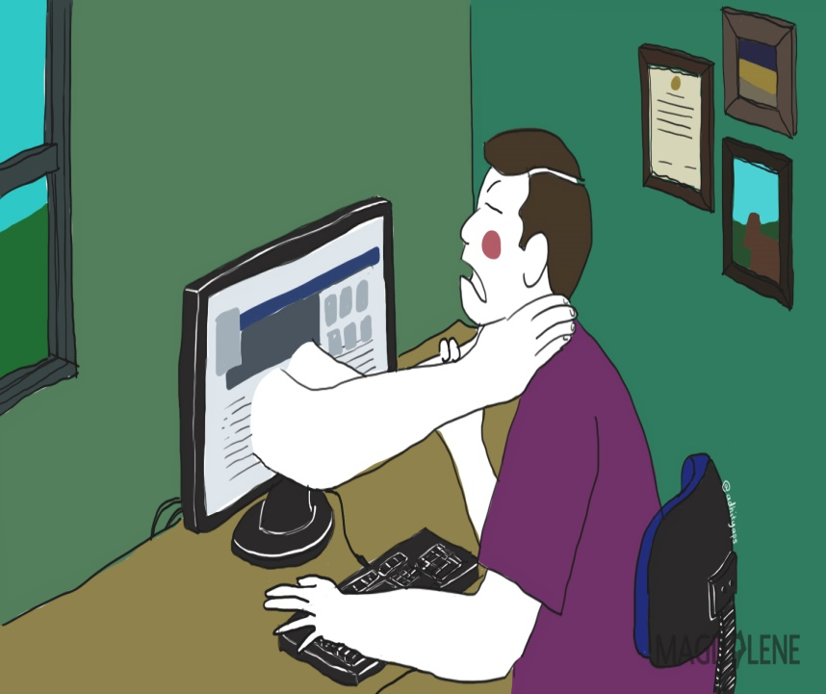
«Кибербуллинг или опасное виртуальное пространство». Подготовила: Гобова Е.В.

